Slide 1
Rēzeknes pilsētas Katoļu pirmsskolas izglītības iestāde
Adrese: 18. Novembra iela 27, Rēzekne, LV-4600
Tālrunis/fakss: 646-22948
e-pasta adrese: katolu_pii@rezekne.lv

Slide 2
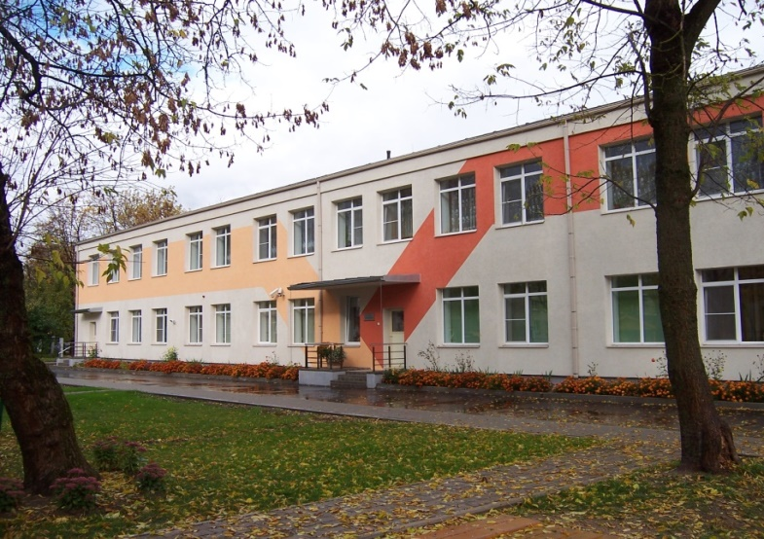
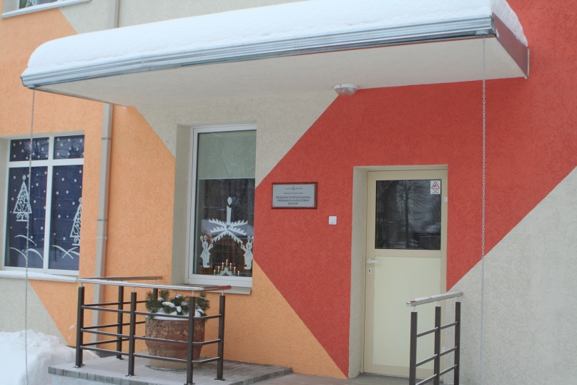
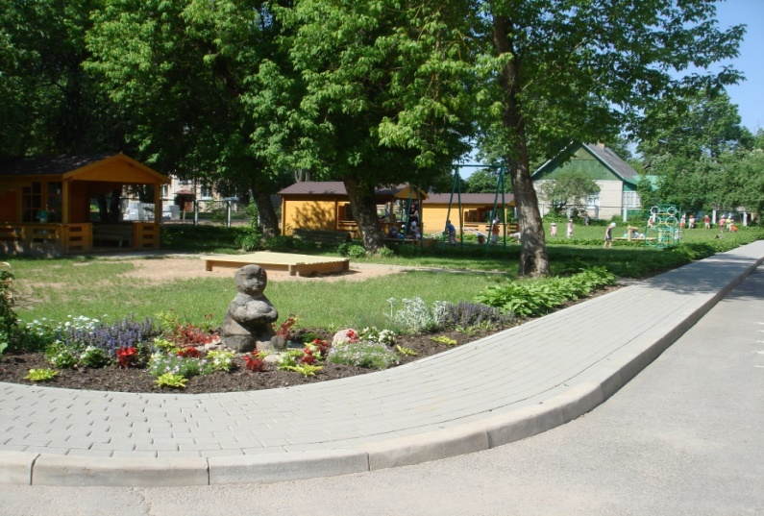
Vadības komanda:
Izglītības iestādes vadītāja - Anita Suraka
Izglītības metodiķe - Gunta Koļča
Mērķa grupa: bērni vecumā no 1.5 -7 gadiem
Darba laiks: no plkst.7.00-18.00

Slide 3
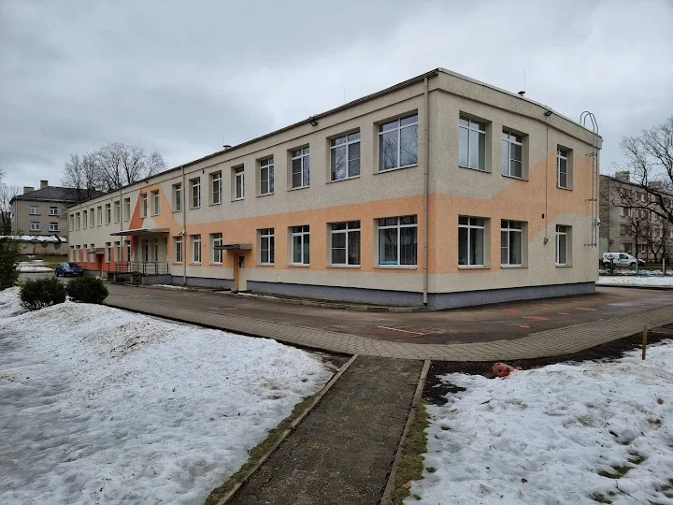
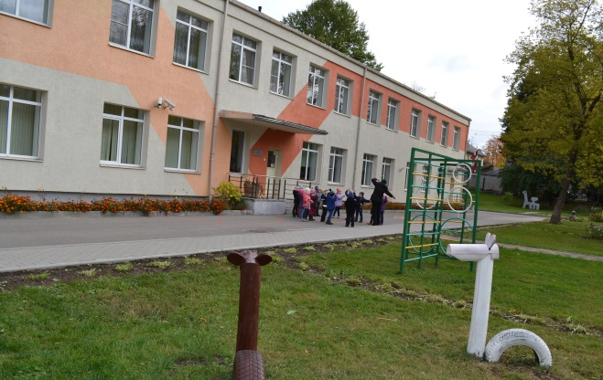
darbojas kopš 1963.gada 1.augusta,
mācību valoda – latviešu,
tiek īstenota pirmsskolas izglītības programma, programmas kods 01011111
īpaša uzmanība tiek veltīta ētiskajai un kristīgajai audzināšanai, kas sekmē bērnos ticības, mīlestības, labestības īpašību attīstību,
2022/2023. mācību gadā to apmeklē 114 bērni,
darbojas 6 grupas,
strādā 9 pirmsskolas skolotājas, logopēde, mūzikas skolotāja, sporta skolotāja.

Slide 4
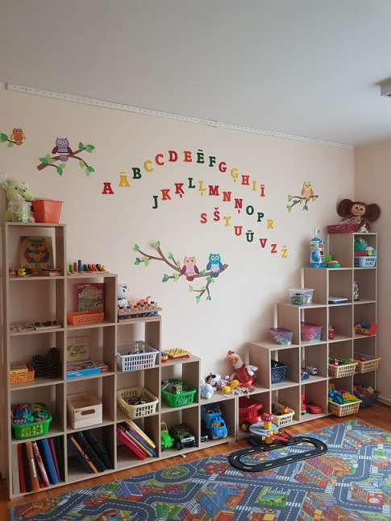
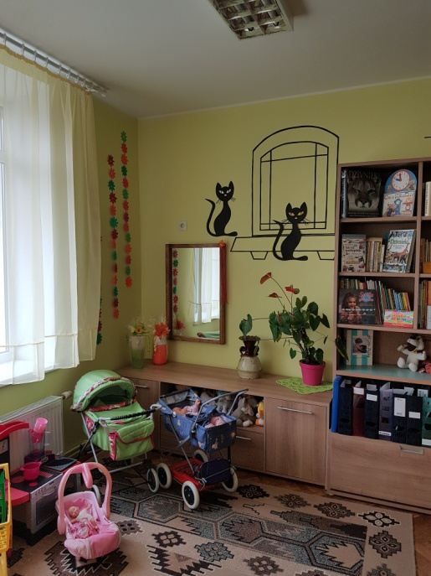
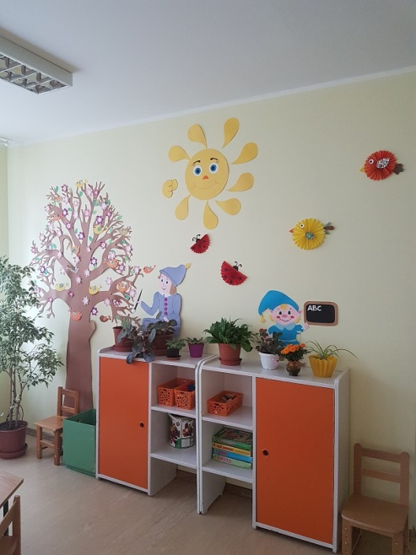
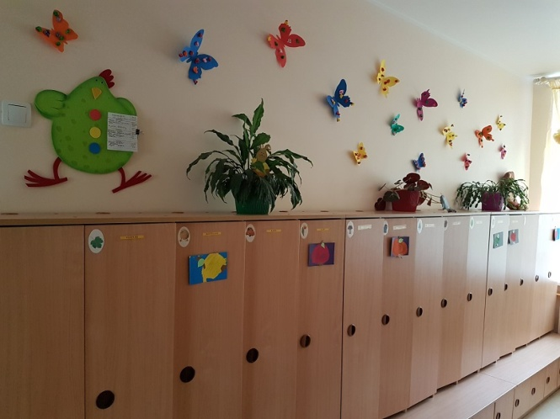
IESTĀDES MĒRĶIS
Nodrošināt pirmsskolas vecuma bērniem pieejamu attīstošu, audzinošu un izglītojošu vidi, īstenojot izglītības programmā noteiktos mērķus un uzdevumus, sagatavojot bērnus pamatizglītības apguvei.

Slide 5
IESTĀDES GALVENIE UZDEVUMI
nostiprināt un aizsargāt audzēkņu drošību un veselību;
nodrošināt kvalitatīvu attīstošu vidi pirmsskolas izglītības programmā noteikto mērķu un uzdevumu īstenošanai, atbilstoši katra audzēkņa spējām un attīstības pakāpei;
attīstīt katra audzēkņa aktivitāti: ētiski estētisko, intelektuālo un fizisko aktivitāti, veidojot audzēkņa iekšējo vēlmi izzināt apkārtējo pasauli un apgūstot pieaugušo radīto pieredzi;
radīt apstākļus nacionālās pašapziņas attīstībai;
veidot pamatus mācīties prasmei, sagatavojot audzēkņus pamatizglītības uzsākšanai;
veicināt latviešu tautas tradīciju iedzīvināšanu iestādē un kopīgu svētku svinēšanu;
izglītot audzēkņu vecākus, organizējot izglītojošus pasākumus.

Slide 6
Izglītības iestādes misija – Sabiedrībai atvērta mūsdienīga, inovatīva iestāde, ar profesionāli kompetentiem pedagogiem, kurā caur drošu, attīstošu vidi un aktivitātēm tiek veidota izglītojamo personība, attīstītas viņu prasmes, iemaņas un ielikts pamats tālākai dzīves skolai.
Izglītības iestādes vīzija – Daudzveidīga, mūsdienu vajadzībām atbilstoša mājīga un inovatīva pirmsskolas izglītības iestāde ar profesionālu, progresīvu, saliedētu un jaunām idejām atvērtu darbinieku komandu, kas sagatavo bērnu pamatizglītības apguvei, rosinot izzināt, mācīties un darboties patstāvīgi drošā un dabai draudzīgā vidē, kurā radīti apstākļi katra bērna izaugsmei un iekšējai vēlmei izzināt apkārtējo pasauli.

Slide 7
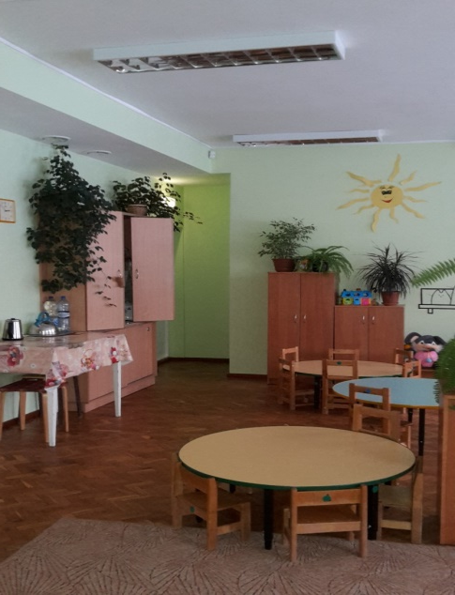
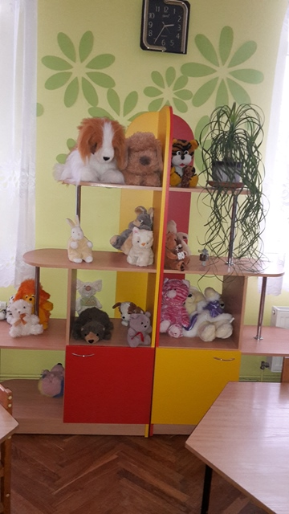
IESTĀDE PIEDĀVĀ
Mājīgu atmosfēru un attīstošu vidi,
pašapkalpošanās iemaņu apgūšanu,
attīstošas rotaļnodarbības, kurās izmantota kreatīva
individuāla pieeja,
iepazīšanās ar rotaļām, pasakām, teātri, pirkstiņ spēlēm,
mācīšanās mīlēt un izjust mūziku,
valodas, daiļlasīšanas pamatu pilnveidošana,
iepazīšanos ar matemātikas pamatiem un loģiskās
domāšanas attīstīšanu,
logopēda darba ar 5-6.gadīgiem bērniem,
atklātās rotaļnodarbības izglītības iestādes vecākiem,
sporta un kustību rotaļas, norūdīšanās aktivitātes,
izglītojamo sagatavošanu skolai,
došanos ekskursijās un pārgājienos, lai iepazītu skaistākās
vietas un darbīgākos cilvēkus apkārtnē.

Slide 8
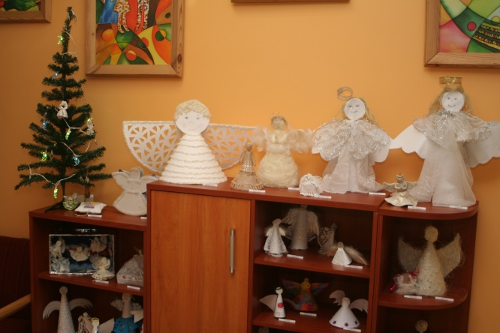
TRADĪCIJAS UN SVĒTKI
Tradīcijas un svētki: Zinību diena, Tēva diena, Lāčpleša diena, Rudens ražas svētki – Miķeļi, Mārtiņdiena, tematisko darbiņu izstādes, Ziemassvētki, valodas svētki grupās, Meteņi, Vecvecāku pēcpusdiena, Lieldienas, Latvijas dzimšanas dienas svinības, Mīļo novēlējumu pasākums izlaiduma grupā,
1.jūnijs – Starptautiskās bērnu aizsardzības dienai veltītās aktivitātes, Vasaras saulgrieži

Slide 9
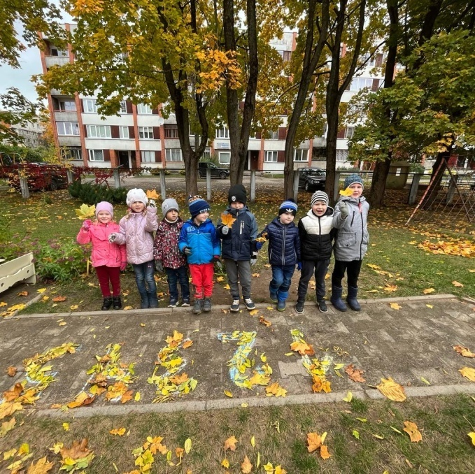
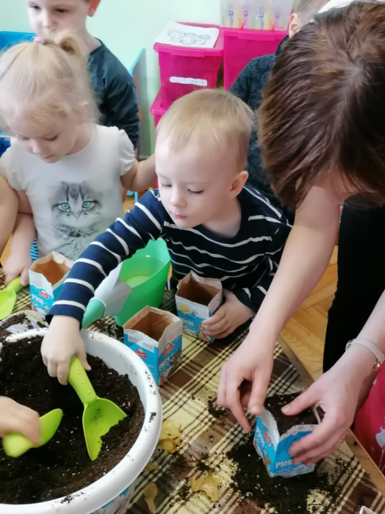
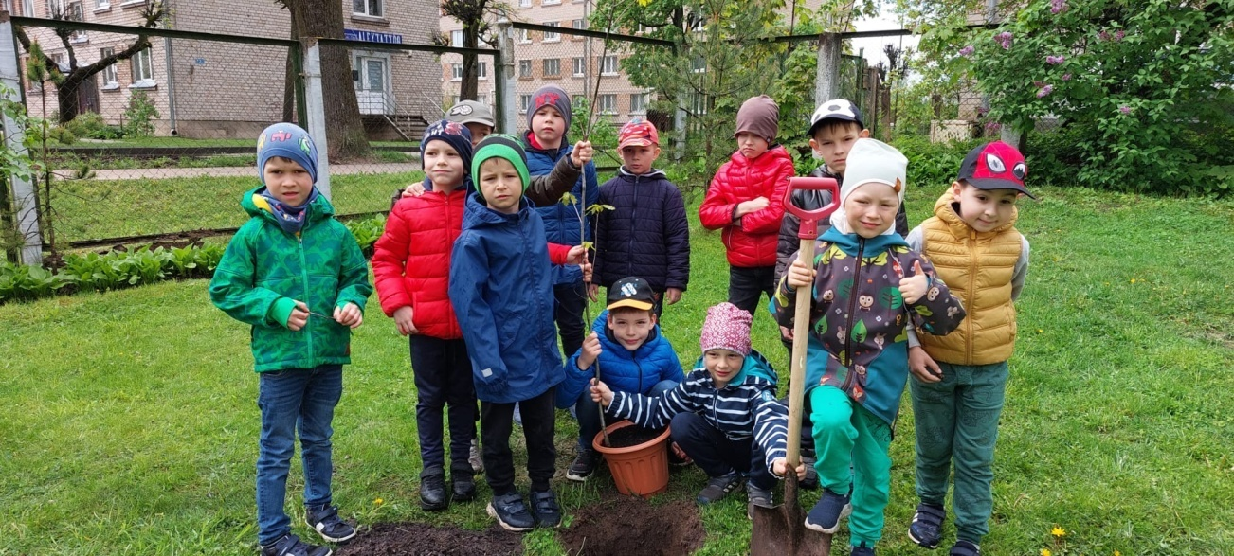
MŪSU DARBA REZULTĀTI

Slide 10
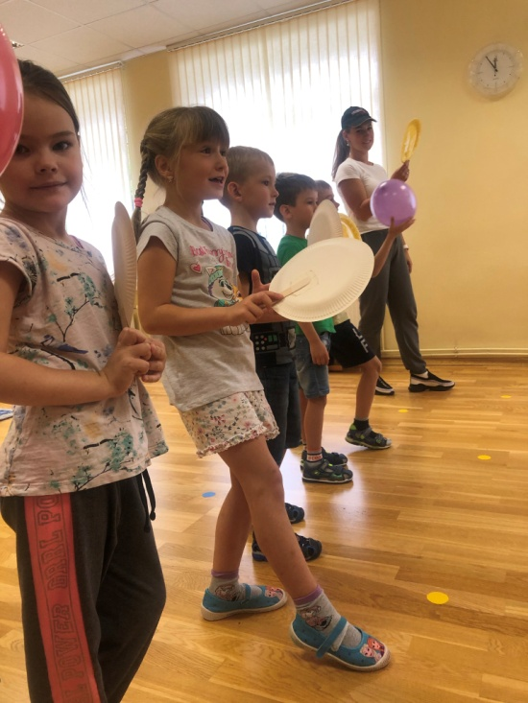
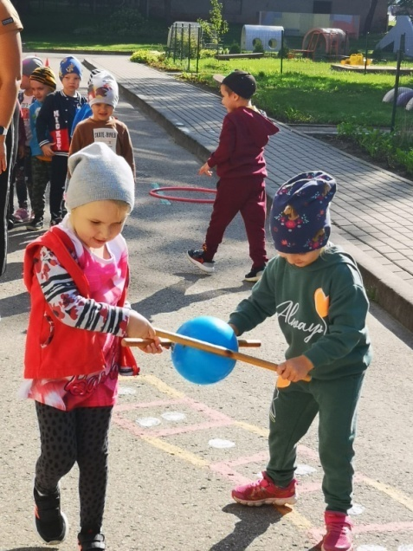
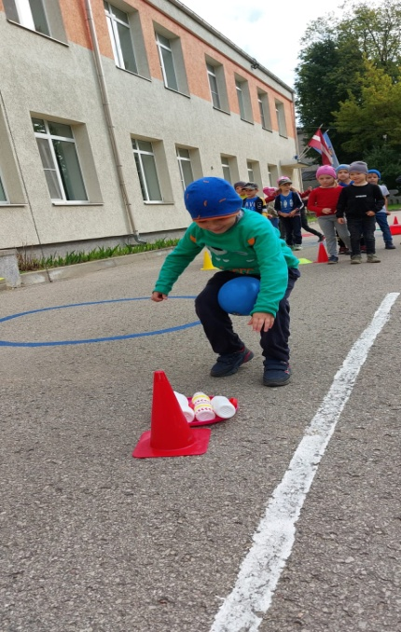
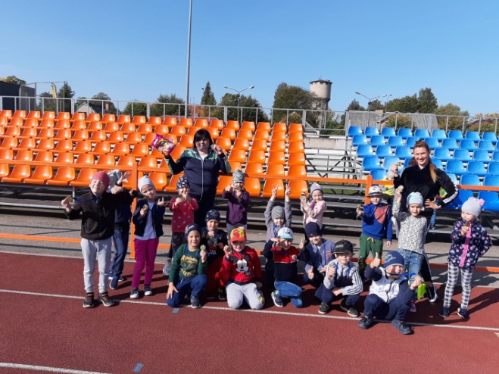
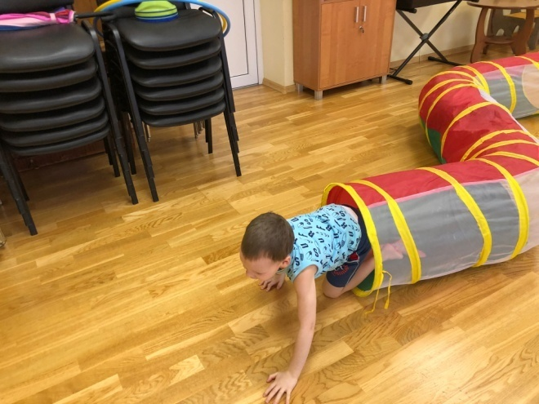
SPORTA AKTIVITĀTES

Slide 11
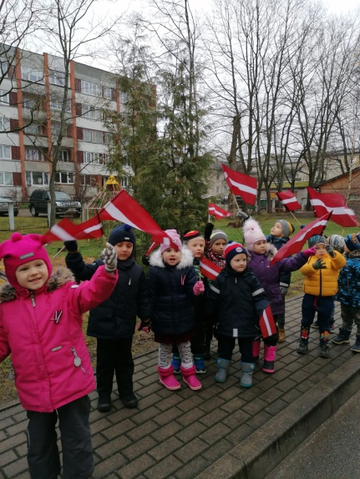
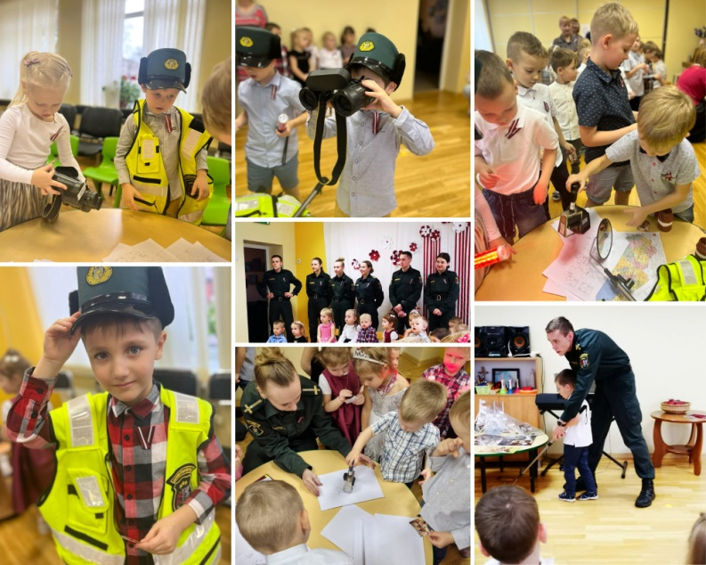
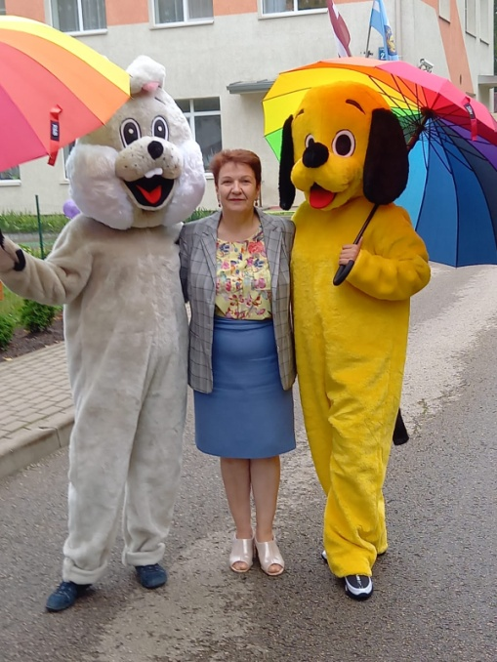
SVINAM SVĒTKUS

Slide 12
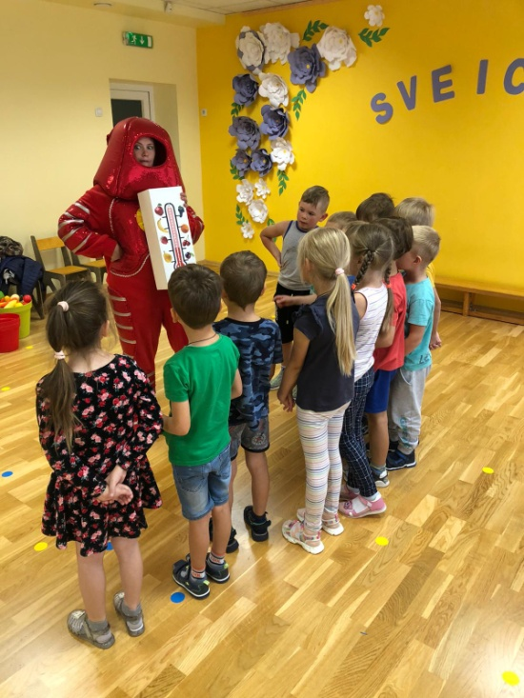
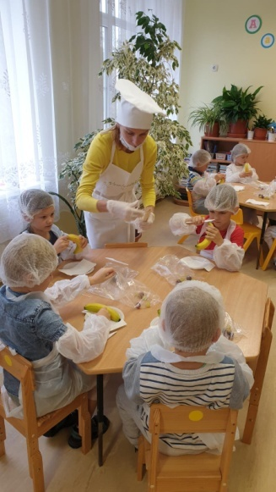
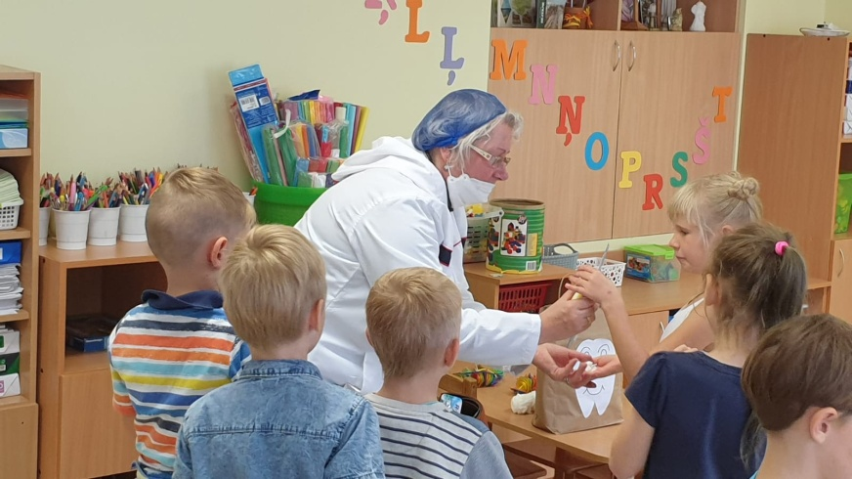
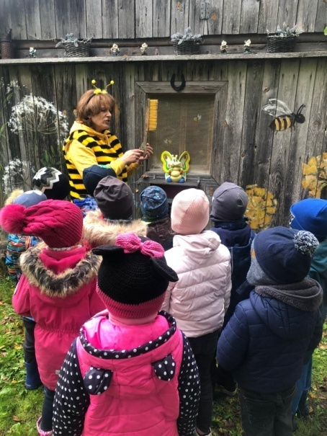
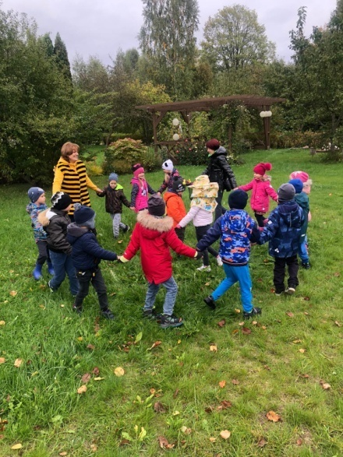
AR LIELU PRIEKU PIEDALĀMIES PROJEKTOS

Slide 13
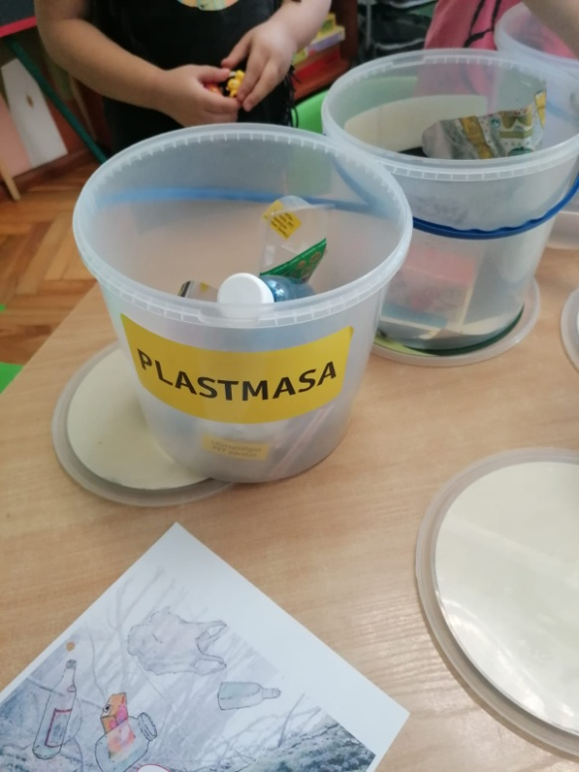
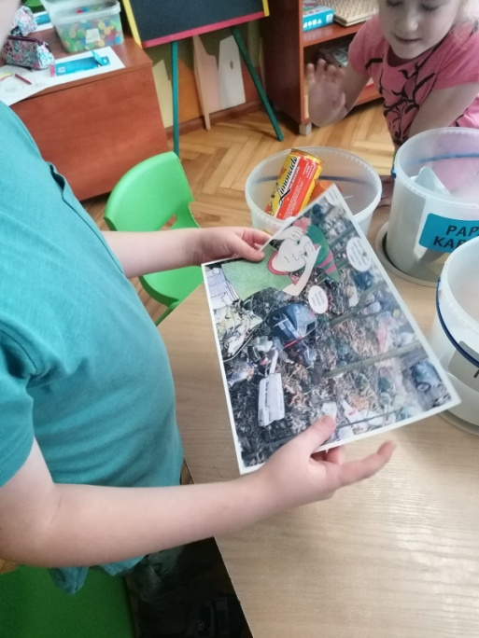
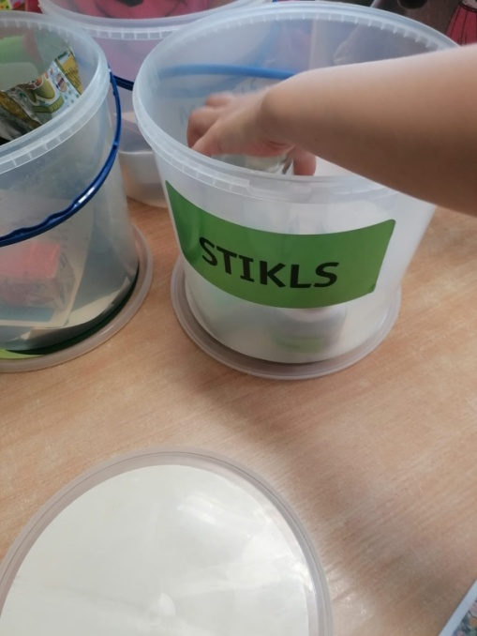
ŠĶIROJAM ATKRITUMUS

Slide 14
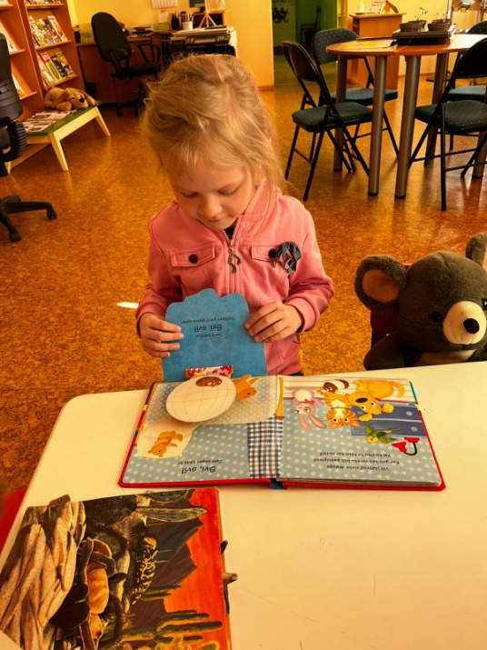
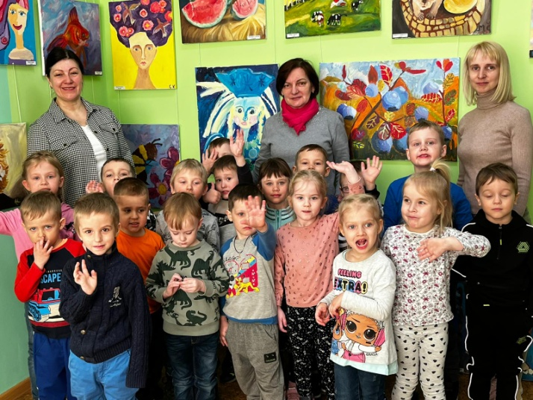
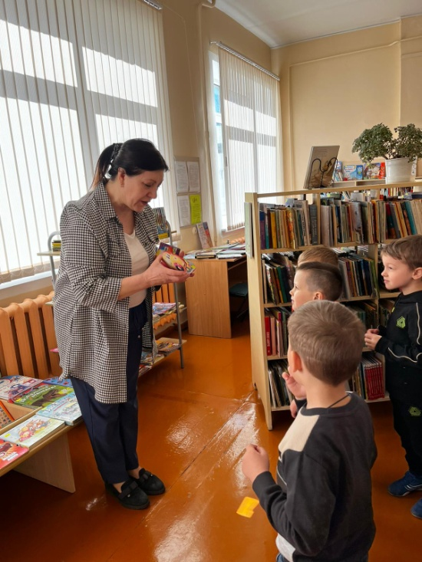
APMEKLĒJAM PILSĒTAS BĒRNU BIBLIOTĒKU

